Slide 1
TIẾNG VIỆT 1
Tập 2
Tuần 23
Tập viết sau bài 120, 121

Slide 2








KHỞI ĐỘNG

Slide 3


Slide 4



KHÁM PHÁ

Slide 5

oăn
oăt
uân
uât
tóc xoăn
chỗ ngoặt
huân chương
sản xuất

Slide 6
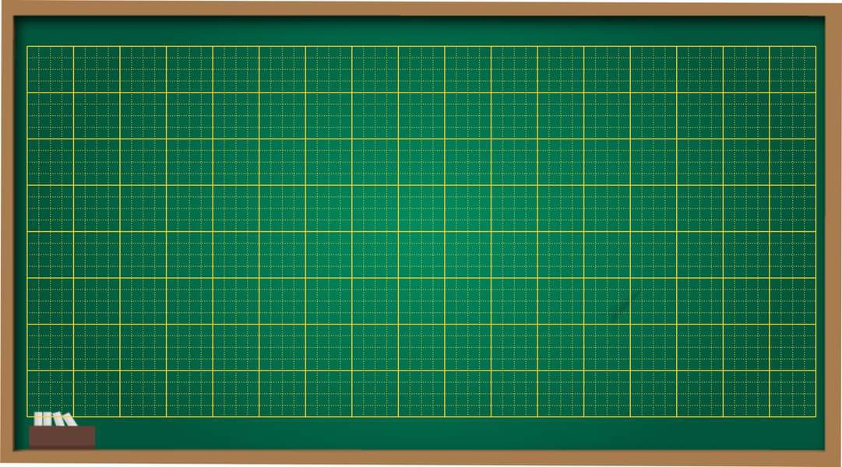
Thứ ngày tháng năm 2022
Tập viết
Tiết 47: oăn, oăt, uân, uât
tóc xoăn, chỗ ngoặt, huân chương, sản xuất

Slide 7
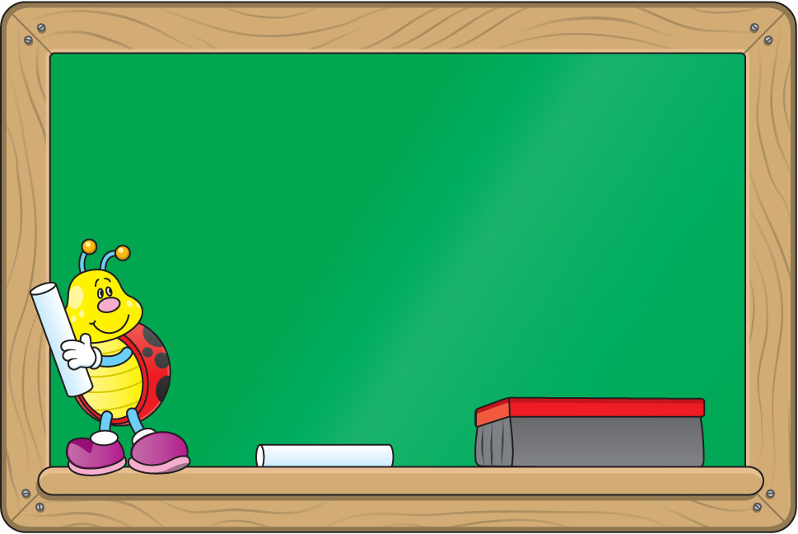

QUAN SÁT

Slide 8
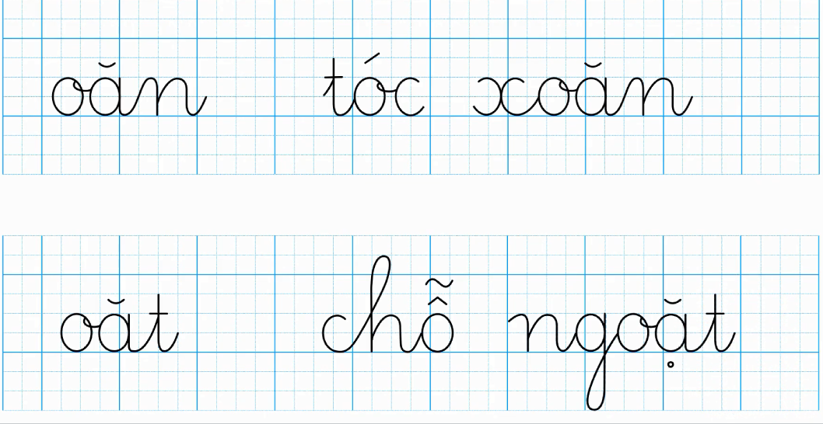
oăm
Tập viết
huông
c
đuốc

Slide 9

Độ cao 2 ô li là các chữ:
o, ă, n, c, x, ô
Độ cao 3 ô li là chữ: t
Độ cao 5 ô li là các chữ:
g, h

Slide 10

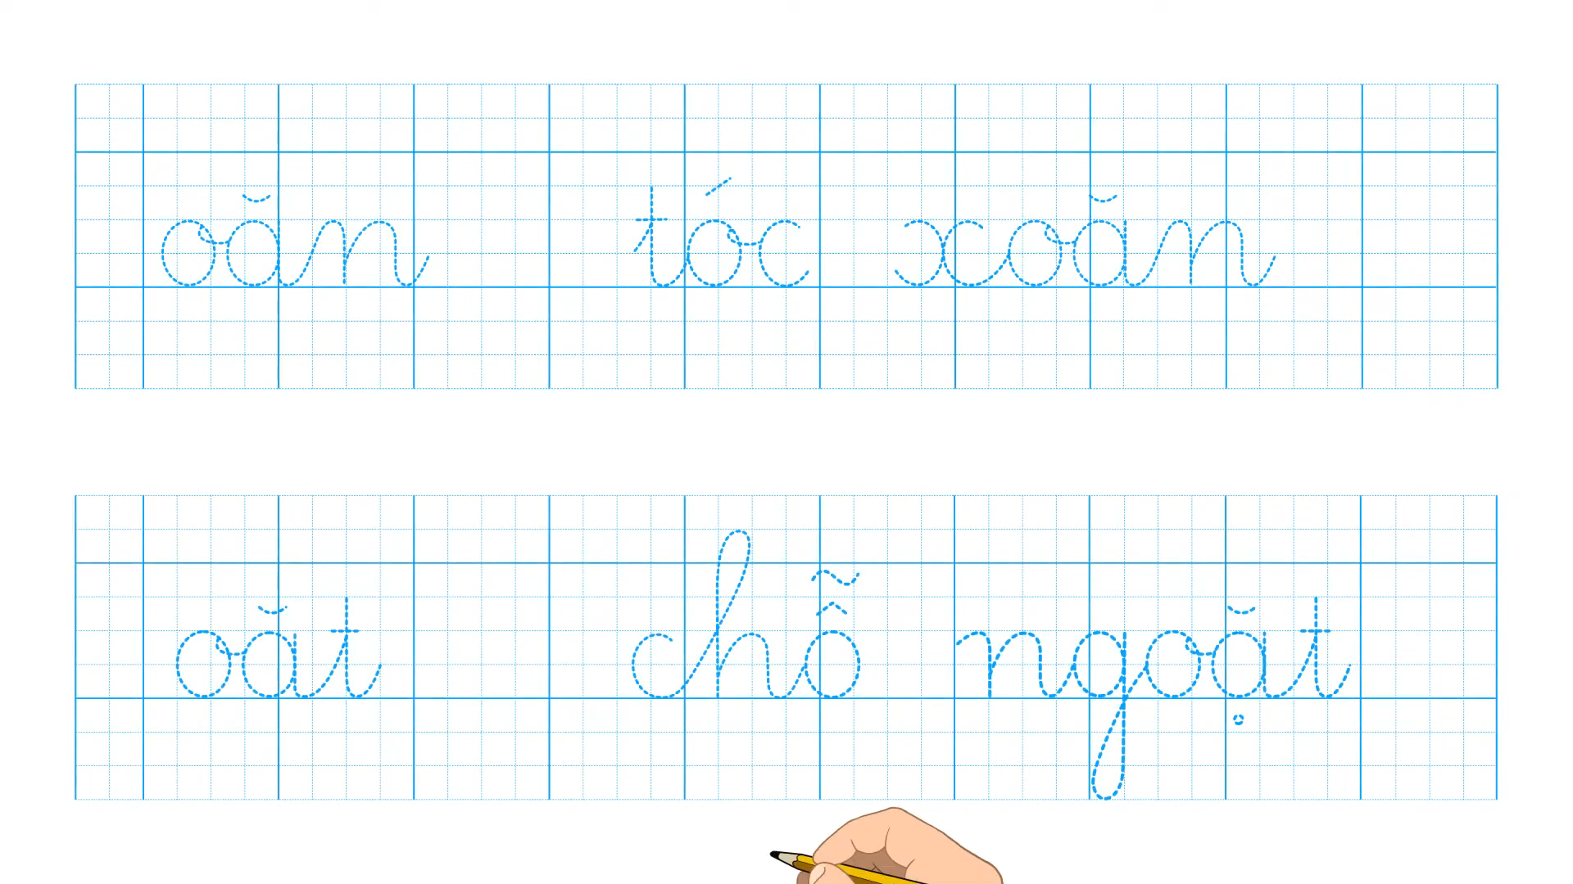

Slide 11
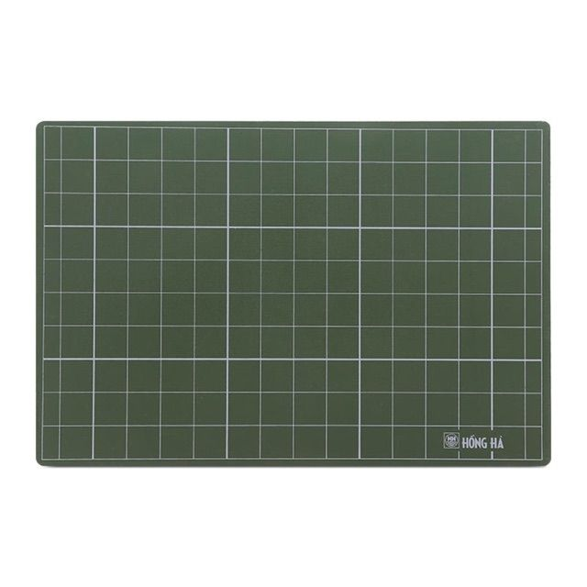
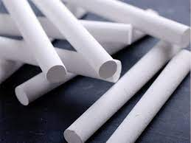
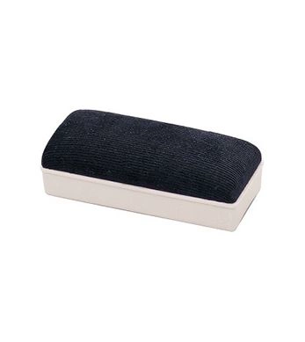
VIẾT BẢNG CON

Slide 12
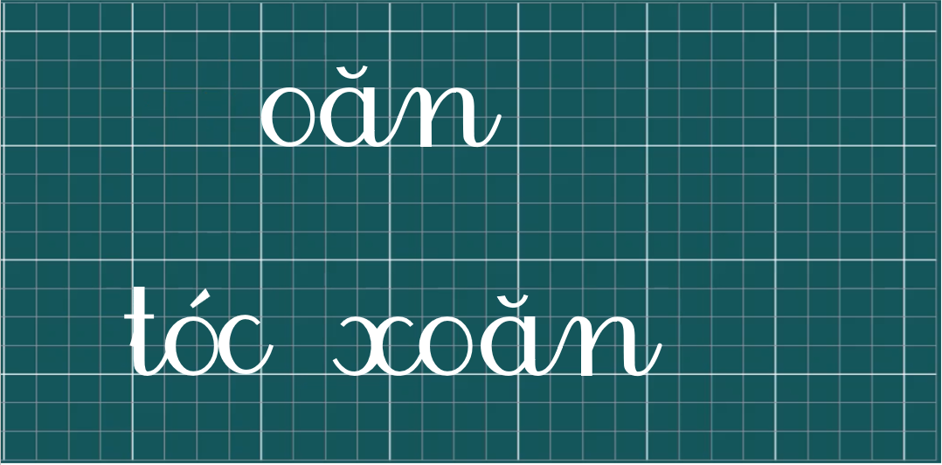

Slide 13


Slide 14

QUAN SÁT

Slide 15
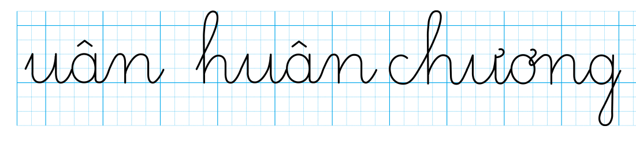
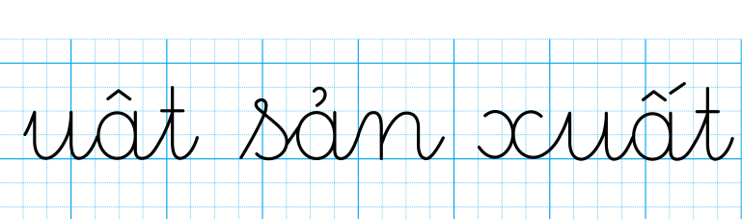

Slide 16

- Độ cao 2 ô li là các chữ:
u, â, n, ư, ơ,
s, a, x
- Độ cao 3 ô li là chữ: t
- Độ cao 5 ô li là các chữ: h, g

Slide 17
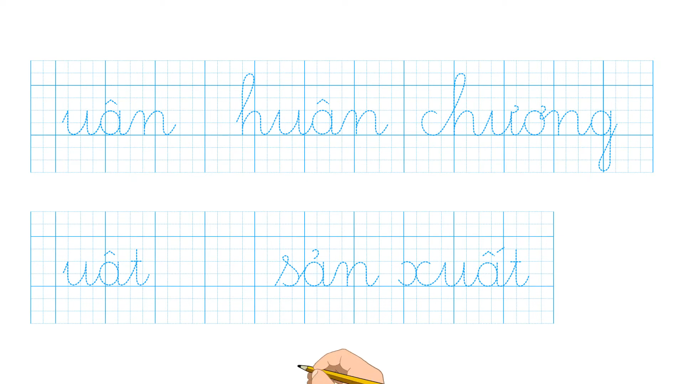

Slide 18
VIẾT BẢNG CON

Slide 19


Slide 20
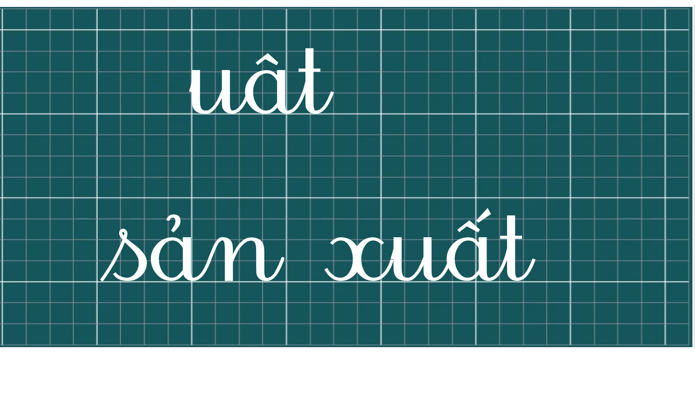

Slide 21
THƯ GIÃN

Slide 22

Vui lòng tải về để xem đầy đủ video
14

Slide 23

LUYỆN VIẾT VỞ

Slide 24


LUYỆN VIẾT VỞ
(Chữ cỡ vừa)

Slide 25





VIẾT CHỮ CỠ NHỎ

Slide 26
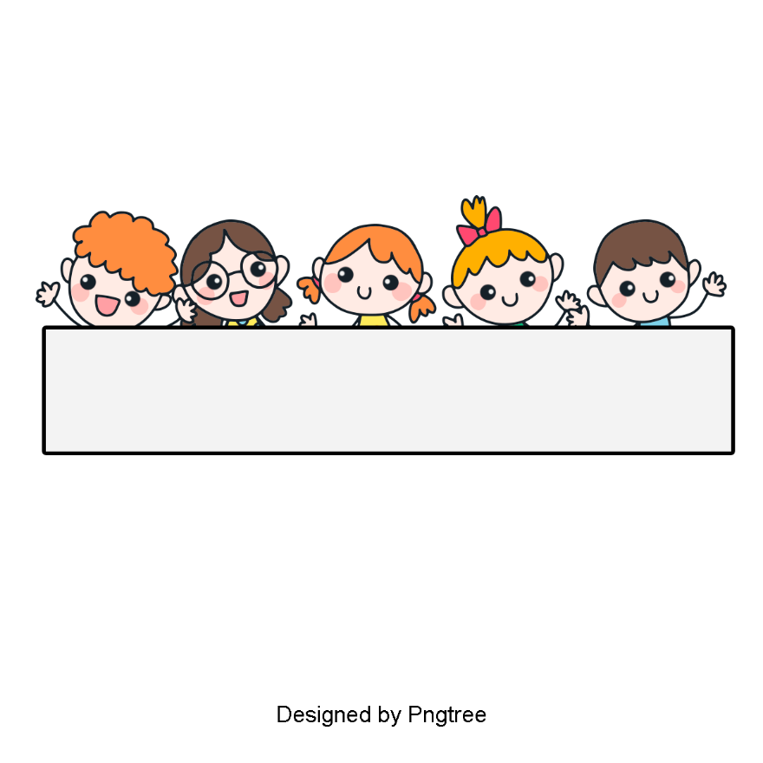
ĐỌC
tóc xoăn
chỗ ngoặt
huân chương
sản xuất

Slide 27
LUYỆN VIẾT VỞ
(Chữ cỡ nhỏ)

Slide 28

DẶN DÒ

Slide 29
Hoc10 chúc các em học tốt!

